Slide 1
사회보장론의 개요
1주차
사회보장의 생성배경과 용어등장
생성배경
불평등, 빈곤 -> 20C 이후 복지국가 형성 -> 복지국가 이념 실현을 위한 핵심적 제도 -> 케인즈 이론과 발전
용어 등장
사회 + 보장
공식적 법률명 = 1935 미국 '사회보장법’
사회보장의 개념
어원적 의미
사회구성원 모두가 이러한 걱정과 근심 없이 잘 살아갈 수 있도록 사회가 마련한 제도나 보호 조치를 의미함
영국 베버러지 보고서의 정의
사회보장 = 궁핍의 퇴치, 일정소득의 보장 = 국민생활의 최저수준 보장
국제노동기구의 정의
1. 전체 국민을 대상 2. 최저 생활이 보장 3. 모든 위험/사고의 보호 4. 공공기관을 통해서 실현
사회보장 급여를 사회보험, 사회부조, 사회수당, 사회 서비스로 다양화
우리나라 사회보장기본법의 정의
출산/양육/질병/장애/실업/사망 등 사회적 위험으로부터 보호, 빈곤 해소, 국민 생활의 질 향상을 위한 사회보험/공공부조/사회복지서비스 및 관련복지제도
개정: 출산/양육이 사회적 위험 추가; 평생사회안전망 용어 신설
개정: 사회복지서비스 및 관련복지 제도 -> 사회서비스
사회보장 정의 종합
1. 질병/장애/재해/실업/노령/빈곤/사망 등의 위험에 따른 소득의 중단/상실과 2. 결혼/출산/양육/교육 등의 특별 지출로부터 모든 국민의 보호 3. 국가가 제공하는 법정 프로그램으로서의 사회보험/공공부조/사회수당 및 사회복지서비스
모든 국민을 대상으로 태아기부터 노년기까지 걱정/근심 없는 평안한 삶을 살 수 있도록 정부가 법정 프로그램을 통해 현금, 현물, 서비스를 제공해주는 제도

Slide 2
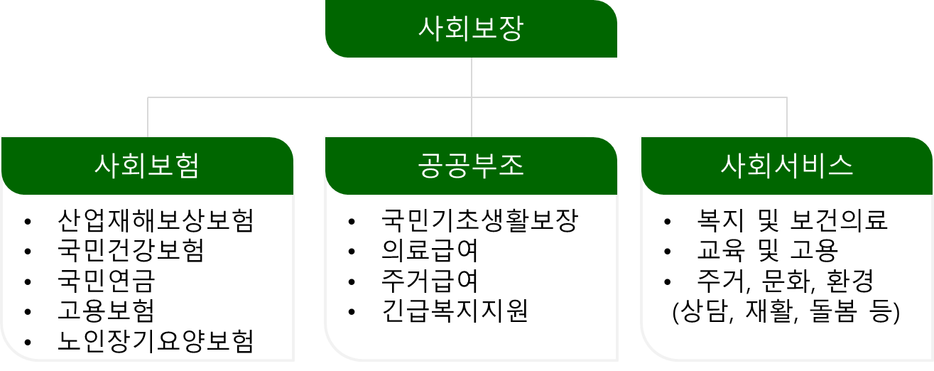
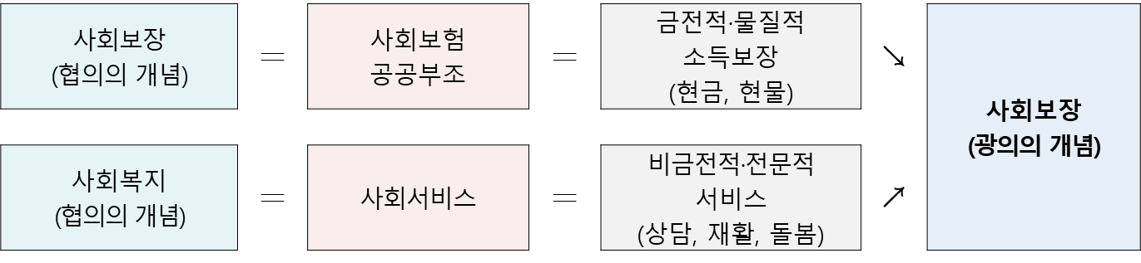
사회보장론의 개요(계속)
사회보장의 개념
사회보장과 사회복지의 관계
협의의 사회보장 = 사회보험 + 공공부조 광의의 사회보장 = (사회보험 + 공공부조) + 사회서비스
협의의 사회복지 = 사회서비스 광의의 사회복지 = (사회서비스) + 사회보험 + 공공부조
결국 사회보장과 사회복지의 관계는 어느 것을 상위의 개념, 또는 하위의 개념으로 보느냐에 따라 다름 (교수는 사회보장 < 사회복지 의 관계로 봄)
사회보장 관련 용어
사회안전망: IMF, 월드 뱅크를 중심으로 신자유주의 경제학자들의 선호
사회안전망은 사회복지보단 협의의 개념
경쟁체제에서 탈락한 사람들에 대한 안전망으로서 사회안전망 필요 대두
사회적 보호: 유럽이 사회보장이란 용어 대신 사용
사회보장의 주체와 대상
사회보장의 주체: 국가와 지방자치단체
오늘날의 사회보장의 대상은 모든 국민이 됨
국내 거주 외국인의 경우 상호주의의 원칙에 따름

Slide 3
접근
복지국가와 정책목표
복지국가의 정의
복지국가의 목표
변화하는 세계: 변화와 대응
인구구조
세계화
가족구조 변화
직업구조 변화
복지지출 증가
도전과 대응

Slide 4
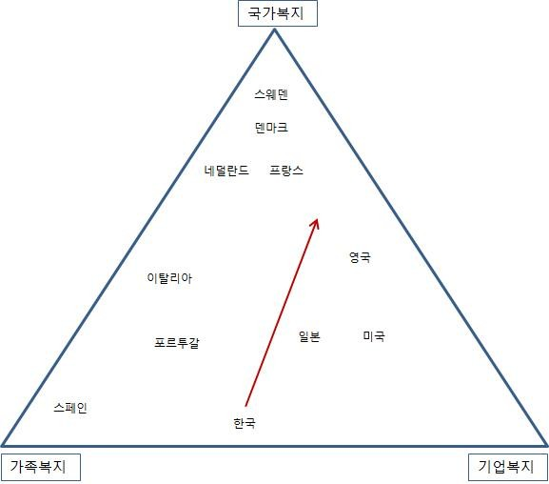
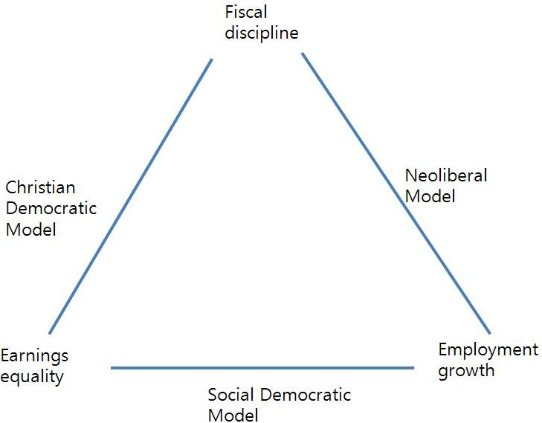
2장 복지국가론 개관
2주차
복지국가의 중심과제
복지국가의 정책 목표? -> 규범적 문제
이런 정책목표를 가장 합리적으로 달성할 수 있는 수단?
탈상품화와 복지국가
자본주의의 특징 : 노동력의 상품화 -> 탈상품화(decommoditication) : 노동력을 판매하지 않고도 살 수 있는것
<복지국가와 정책목표>
복지국가의 정의
복지는 국가의 활동 외에서도 다양한 원천에서 생성
복지의 전달 유형이 다양
복지의 활동영역을 명확히 정의 X
가치재의 문제 : 보건 교육 환경이 복지국가의 영역?
복지국가의 급여 : 현물급여 + 현금급여
복지국가의 목표
자원배분의 효율성
생활수준의 유지지원
수직적 형평성 : 기초연금처럼 자산조사 없이 동일하게 급여 제공 -> 저소득층 유리
사회통합: 낙인효과X, 보험료 납부 -> 보호받는다는 확신 -> 자선이 아닌 하나의 권리
행정관리의 용이성
<변화하는 세계: 변화와 대응>
변화하는 세계
인구구조 : 고령화
세계화: 복지 능력 제약 but, 복지 수요 증가
가족구조의 변화 : 핵가족화 및 가족 헤체
직업구조 변화 : 미숙련 노동력에 대한 수요 감소
복지 지출 증가
도전과 대응
복지국가의 트릴레마
사민주의 : 고용 증대 + 소득 평등
조합주의 : 재정건전 + 소득평등
신자유주의 : 재정건전 + 고용증대

Slide 5
사회보장의 역사
3주차
영 빈민법시대
영국 빈민법
빈민법 이외의 법드
사회보험시대
사회보장 형성, 확대기
사회보장 재편기

Slide 6
3주차
영국 빈민법
인클로저 운동: 양 기르기 위해 농민 내쫒고 목장 세움 -> 도시 내 빈민 증가 -> 1601 빈민법 제정
빈민 구분
노동력 O 빈민 : 작업장 근로 -> 구호제공 ; 입소 거부시 감옥
노동력 X 빈민 : 노인/병자/장애인 -> 구빈원 수용
요보호 아동 : 도제/입양
역사적 의의
구빈 책임 = 국가
법률로 제도화
구빈행정기구 설립
구빈 재원 -> 구빈세
빈민 구분 및 적절한 구제
빈민법 외 법들
정주법 : 빈민의 이동을 제한하는 법
작업장법 : 노동능력 O 빈민 고용 -> 구빈재정 감소, 국가 부 증대
길버트법 : 노동능력 O : 원외구제, 노동능력 X : 구빈원
스핀햄랜드법 : 근로빈민에 대한 임금보조제
빵가격, 가족수에 따라 임금 보충 -> 최저생활제도 + 보충급여제도
신빈민법 : 빈민구제의 수준 < 최하위 노동자의 수준
자선조직협회 : 구제 중복X + 누락X ; 빈민의 환경조사 & 원조제공
사회보험 시대
노동자 계급과 새로운 사회적 문제 -> 사회보험 탄생
독 비스마르크 : 노동자 사회주의 운동 -> 사회주의 탄압법 + 노동자 사회보험
영 사회보험: 노령연금법 -> 최저임금법 -> 국민보험법
국민보험법 : 재정 = 고용주 + 근로자 ; 영 최초 사회보험

Slide 7
미 사회보장법 (1935)
대공황 -> 뉴딜정책 -> 1935 미 사회보장법
의료보험이 포함되지 않은건 의사 + 보험사의 반발
영 베버리지 보고서 (1942)
정식명칭 : 사회보험과 관련 서비스
이념의 핵심
보편주의 : 동일 급여, 낙인X
국민최저선 원칙 : 최저수준 이상은 개인/가족 몫
자산조사 없이 받는 생존수준 급여 제안
사회보장의 확대
메디케어 ; 65 이상 노인 + 장애/질병
메디케이드 : 빈곤/장애 의료부조
<사회보장의 재편>
영국 사례
영국병 : 고복지 고비용 저효율
스태그플레이션 : 물가상승 + 실업률 상승
대처리즘 : 경제개혁 + 사적 개인연금
미국 사례
레이거노믹스 : 정부지출 감소, 소득세 인하, 규체 철폐, 화폐공급량 감소, 복지 민영화
복지개혁 : AFDC -> TANF
재편기의 결론
복지 급여 축소 + 급여 자격 강화
선별주의 + 노동연계복지 -> 복지종속/복지함정 근절

Slide 8
사회정의와 국가
4주차
사회이론
자유주의 이론
진보주의 이론
집단주의 이론
자유주의자의 견해
자연권적 자유주의
경험적 자유주의
진보주의자의 사회이론
공리주의
롤즈의 사회정의
집단주의자들의 견해
사회민주주의
마르크스주의
국가의 역할에 대한 함의
이론적 문제
정책적 함의
복지국가에 대한 입장

Slide 9
사회이론 자유주의자의 견해
<사회이론>
자유이론
자연권적 자유주의자: norzick : 과정이 공정하면 결과의 불평등은 문제 X
경험적 자유주의자 : 하이에크, 프리드먼, 대처
진보주의 이론
새자유주의의 계승 -> 공리주의 및 롤즈를 배경
새 자유주의 특징 : 사적재산권 = 정책목표의 수단, 평등주의 차원에서 적절한 분배정책 지지
새자유주의 =! 신자유주의
적극적 자유 = 경제적자유 + 경제적 보장
집단주의이론
마르크스이론 : 계급적 관점에서 생산수단, 소유 관계를 둘러싼 갈등; 개인의 필요에 따라 자원 배분
사민주의자 : 평등주의 + 진보주의
<자유주의자의 견해>
자연권적 자유주의
Nozick : 보유의 정의: 노동에 상응하는 대가를 받을 권리
획득의 정의 : 소득활동 -> 보유
이전의 정의 : (부의 상속 -> 보유) -> 허용
교정의 원리 : 정부 : 부당하게 얻은 부요 -> 재분배
자연권 자유주의 : 야경국가
기본적 공공재만 생산
조세 = 시민의 소득 착취
조세부담 = 국가를 위해 일함
경험적 자유주의 (Hayek , Friedman)
개인의 자유 중시
시장 = 개인 자유 보호, 경제적 편익 창조
신호기능 작동 -> 시장기구 이점
개인의 경제적 보상 -> 공동선을 수행할 기제
사회정의 = 무익 + 유해

Slide 10
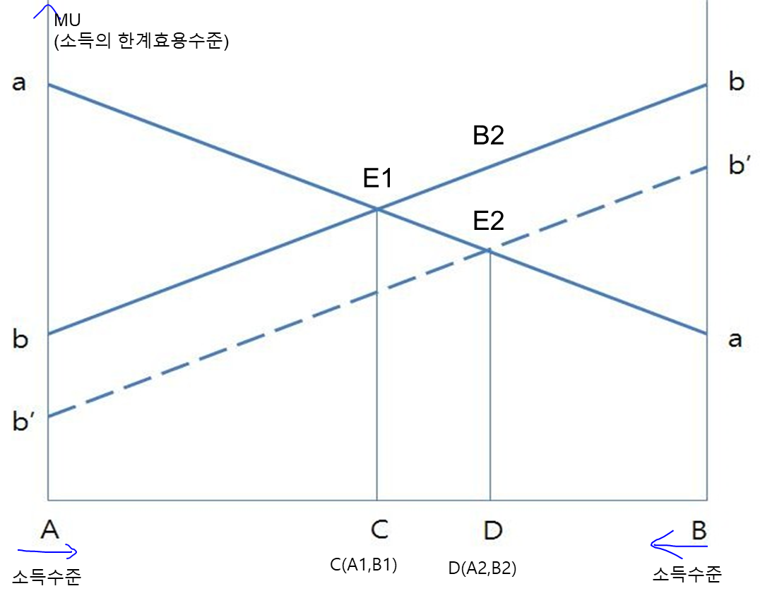
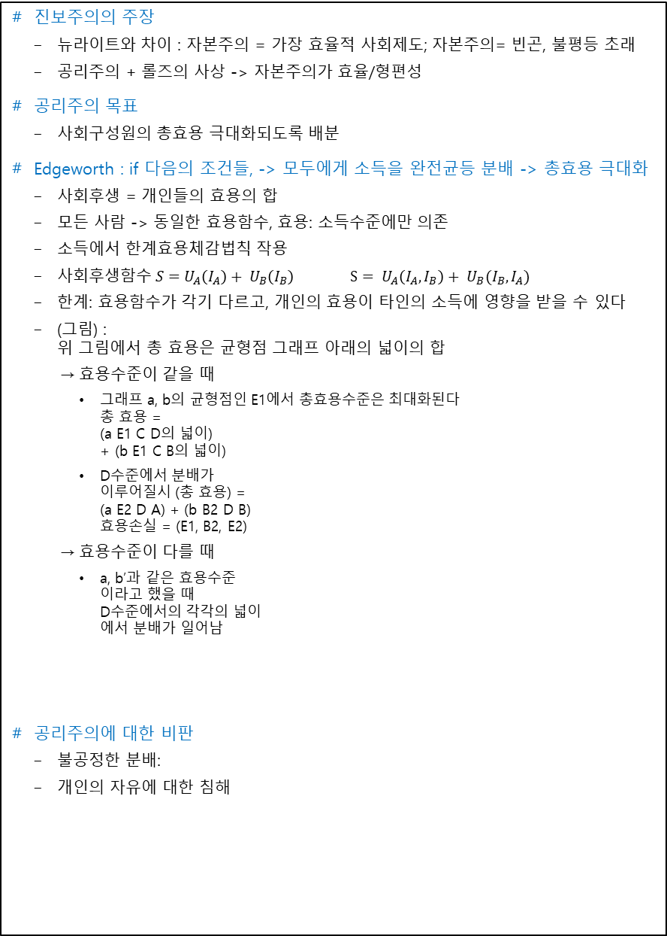
진보주의자의 사회이론
진보주의의 주장
뉴라이트와 차이 : 자본주의 = 가장 효율적 사회제도; 자본주의= 빈곤, 불평등 초래
공리주의 + 롤즈의 사상 -> 자본주의가 효율/형편성
공리주의 목표
사회구성원의 총효용 극대화되도록 배분
Edgeworth : if 다음의 조건들, -> 모두에게 소득을 완전균등 분배 -> 총효용 극대화
사회후생 = 개인들의 효용의 합
모든 사람 -> 동일한 효용함수, 효용: 소득수준에만 의존
소득에서 한계효용체감법칙 작용
사회후생함수$S=U_{A}{\left(I_{A}\right)+ U}_{B}\left(I_{B}\right)$ $S= U_{A}\left(I_{A},I_{B}\right)+ U_{B}(I_{B},I_{A})$
한계: 효용함수가 각기 다르고, 개인의 효용이 타인의 소득에 영향을 받을 수 있다
(그림) : 위 그림에서 총 효용은 균형점 그래프 아래의 넓이의 합
효용수준이 같을 때
그래프 a, b의 균형점인 E1에서 총효용수준은 최대화된다 총 효용 = (a E1 C D의 넓이) + (b E1 C B의 넓이)
D수준에서 분배가 이루어질시 (총 효용) = (a E2 D A) + (b B2 D B) 효용손실 = (E1, B2, E2)
효용수준이 다를 때
a, b’과 같은 효용수준 이라고 했을 때 D수준에서의 각각의 넓이 에서 분배가 일어남
공리주의에 대한 비판
불공정한 분배:
개인의 자유에 대한 침해

Slide 11
진보주의자의 사회이론(계속) 집단주의자들의 견해 국가의 역할에 대한 함의
롤즈의 사회정의
사회정의 : 사회복지 차원에서 무시할 수 없는 자연권으로서 각 개인이 소유하는 신성한 권리
원초적 상황
사회질서 X, 무지의 장막 -> 내가 어떻게 될지 아는 상태에선 자신에게 유리한 방향으로, 하지만 무지의 상황에선 약자에게 큰 혜택 -> 공정으로서의 정의
원초적 상황의 두가지의 역할
사회정의의 원칙 -> 합리적 개인선택의 문제로 단순화, 도출 과정에 정당성
사회정의의 원칙
제1원칙 : 자유의 원칙: 타인 자유 침해 X -> 자유 보장
제2원칙 : 차등의 원칙 : 불평등이 모두한테 이득일때 정당화됨
최소극대의 원칙 : 가장 못사는 사람에게 가장 큰 이득
두 원칙이 충돌할 경우 1원칙을 우선으로 적용
롤즈와 공리주의
공리주의 반대: 불공평한 사회이론이다
파레토 개선이 되어도 차등원칙에 의해 반대(부자 > 빈자 X)
롤즈 이론 비판
제 1원칙에 대한 비판 : 자유의 개념 협소, 인종주의자의 자유에 대한 문제
밀러의 비판: 차등의 원칙은 사회적 합의에 따라야 한다
<집단주의자들의 견해>
집단주의자들의 견해 : 집단주의의 핵심적 목표는 평등이다
사민주의 : 자유시장에 대한 비판 : 개인의 이익 ≠ 사회의 이익
마르크스주의 : 자유 = 실질적 평등 + 경제적 보상
<국가의 역할에 대한 함의>
복지국가에 대한 입장
자연권적 자유주의 : 복지국가 = 자유침해 및 비논리적 평등추구
경험적 자유주의: 잔여적 복지국가 선호
진보주의, 사민주의 : 명백하게 복지국가 지향
마르크스주의 : 자본가의 억압의 도구? Or 노동자에 의해 탄생?

Slide 12
사회후생과 국가의 역할
5주차
논의의 형식적 체계
사회후생의 극대화
최선의 경제와 차선의 경제
경제적 효율성의 중요성
경제적 효율성의 개념
사회이론과 효율성의 관련성
효율성을 위한 국가개입
사회정의를 위한 개입
공공선택과 정부의 실패
이론에서 정치로 : 민영화의 문제
결론: 경제이론과 정치이론

Slide 13
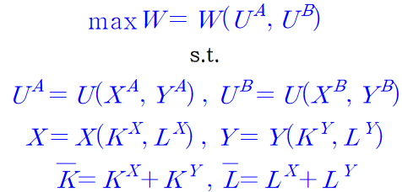
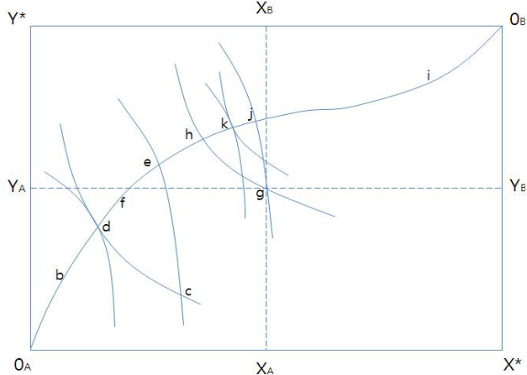
논의의 형식적 체계
사회후생의 극대화
W는 A와 B의 효용, W를 극대화 해야함
U는 X,Y재의 소비로 구성됨
X재, Y재 생산은 각각 L,K의 투입량 에 의해 좌우되며 L,K투입량은 한정됨
최선의 경제, 차선의 경제
최선의 경제 : 자원이 최적으로 분배, 국가개입을 통해 비효율/불균형 해소
차선의 경제 : 시장실패 -> 국가개입
파레토 개선(에지워스 박스)
모든 점은 X재, Y재 수량의 조합
A 입장에선 ㄴ자로 원점에서 멀어질 수록, B입장에선 ㄱ자로 원점에서 멀 어질수록 효용이 상승
파래토 개선은 한 사람이 피해를 보지 않고 한 사람 이상의 효용을 상승시킬 수 있는 변화
파래토 개선(PI): d, e, f 등 계약곡선 위로의 이동
롤지안 개선(RI) : 최소 f에서 e까지의 배분
생산요소 공급량이 고정된 경우
자유주의
자연권적 자유주의 : 보유의 정의 -> 계약곡선상 어떤 점으로도 최적배분
경험적 자유주의 : A,B의 최저 생계수준 = b, I ; , b,I 위의 어떤 점도 최적배분
진보주의
공리주의 : c -> d, e = 총복지 증대
A,B 소득의 한계효용이 동일하다 가정 -> g점에서 사회후생 극대화
g -> k는 파래토 개선 ; e에서 k는 공리주의적 개선
롤즈 : c->e = RI, PI c -> d = PI c -> d ~ e = RI, PI c -> e~k = RI
사회주의 : 자원의 평등한 분배
SI = 생산물의 상대적 배분이 증가해 상대적 불평등 감소하는 계약곡선상 이동 c -> e : SI c -> d : SI X

